Slide 1
91. VÝZVA IROP VYBRANÉ ÚSEKY SILNIC II. A III. TŘÍDY - III
22. 11. 2019
Praha
PhDr. Aleš Pekárek, Mgr. Martin Janda

Slide 2
Program
9:30 – 10:00 Prezence účastníků
10:00 – 10:15 Zahájení, představení Integrovaného regionálního operačního programu, Řídicího orgánu IROP a Centra pro regionální rozvoj České republiky
10:15 – 11:30 91. výzva IROP „Vybrané úseky silnic II. a III. třídy – III“ – parametry výzvy, podporované aktivity, způsobilé výdaje, povinné přílohy žádosti o podporu, dotazy
11:30 – 11:50 Přestávka
11:50 – 13:00 Systém hodnocení projektů a další administrace projektu, dotazy
13:00 Závěr

Slide 3
Představení IROP
PhDr. Aleš Pekárek

Slide 4
Role MMR a CRR
Ministerstvo pro místní rozvoj ČR - Řídicí orgán IROP (ŘO IROP)
řízení programu
příprava výzev a pravidel pro žadatele a příjemce
poskytovatel dotace
http://www.irop.mmr.cz
Centrum pro regionální rozvoj České republiky (CRR) - zprostředkující subjekt pro IROP
konzultace, příjem a hodnocení žádostí o podporu, kontroly projektů, kontroly žádostí o platbu, administrace změn, zpracování podkladů pro certifikaci
regionální pobočky CRR – 13 krajských měst a pražská centrála
specializace poboček (územních odborů) podle aktivit
http://www.crr.cz

Slide 5
Pravidla pro žadatele a příjemce
Obecná pravidla
závazná pro všechny specifické cíle a výzvy
http://www.irop.mmr.cz/cs/Zadatele-a-prijemci/Dokumenty/Dokumenty/Obecna-Pravidla-pro-zadatele-a-prijemce
Specifická pravidla
pro každou výzvu samostatný dokument
podporované aktivity, způsobilé výdaje, povinné přílohy, hodnoticí kritéria, podmínky veřejné podpory, přílohy
http://www.irop.mmr.cz/cs/Vyzvy

Slide 6
Obecná pravidla pro žadatele a příjemce
Kapitoly Obecných pravidel
Vyhlášení výzvy a předkládání žádostí o podporu | Monitorování projektů
Hodnocení a výběr projektů | Indikátory
Příprava a realizace projektu | Změny v projektu
Investiční plánování a zadávání zakázek | Nesrovnalosti, porušení rozpočtové kázně, porušení právního aktu
Speciální úprava předkládání dokumentace u zakázek na stavební práce | Financování
Příjmy | Odstoupení, ukončení realizace projektu
Veřejná podpora | Udržitelnost
Účetnictví | Námitky a stížnosti
Způsobilé výdaje | Kontroly a audity
Přenesená daňová povinnost | Horizontální principy
Archivace | Použité pojmy, použité zkratky
Publicita | Právní a metodický rámec

Slide 7
Podání žádosti o podporu a další administrace
Portál IS KP14+
webová aplikace pro žadatele o podporu z Evropských strukturálních a investičních fondů (ESIF) v období 2014-2020 - https://mseu.mssf.cz
Důležité části dokumentace
Příloha 1 Specifických pravidel - Postup pro podání žádosti o podporu v MS2014+
Přílohy Obecných pravidel:
Postup zadávání žádosti o změnu v MS2014+
Postup podání žádosti o přezkum hodnocení v MS2014+
Komunikace s CRR
před podáním žádosti o podporu – přes komunikačního pracovníka:
specialista pro SC 1.1: Ing. Michaela Brožová, michaela.brozova@crr.cz, Hradec Králové
po podání žádosti o podporu – přes přiřazeného manažera projektu:
pobočky CRR (územní odbory) pro jednotlivé kraje

Slide 8
Struktura IROP
Prioritní osa 1 - Infrastruktura
Konkurenceschopné, dostupné a bezpečné regiony
Alokace 1,6 mld. EUR
Prioritní osa 2 - Lidé
Zkvalitnění veřejných služeb a podmínek života pro obyvatele regionů
Alokace 1,7 mld. EUR
Prioritní osa 3 - Instituce
Dobrá správa území a zefektivnění veřejných institucí
Alokace 0,8 mld. EUR
Prioritní osa 4 - Komunitně vedený místní rozvoj
- Alokace 390 mil. EUR
- Posílení CLLD, provozní a animační náklady
Doprava, integrované dopravní systémy, IZS
Sociální služby/bydlení, sociální podnikání, zdravotní péče, vzdělávání, zateplování
Kulturní dědictví, e-Government, dokumenty územního rozvoje

Slide 9
Současný stav IROP (k 1. 11. 2019)
Celková alokace z EFRR: 4,76 mld. EUR
Vyhlášeno 90 výzev v objemu 137 mld. Kč z EFRR
Předloženo 12 600 projektů za 166 mld. Kč z EFRR
Z toho v „pozitivních“ stavech 9 600 projektů za 130 mld. Kč z EFRR
Schváleno k financování 8 000 projektů za 102 mld. Kč z EFRR
Pravidlo N+3 pro rok 2019 splněno již v červnu 2019
Alokace na dopravu (SC 1.1 a 1.2) z EFRR: 1,55 mld. EUR

Slide 10
Specifický cíl 1.1: Zvýšení regionální mobility prostřednictvím modernizace a rozvoje sítí regionální silniční infrastruktury navazující na síť TEN-T
Alokace: 945 mil. EUR z EFRR cca 30 mld. Kč včetně národního kofinancování 85 % individuální / 15 % integrované projekty
Aktivita: Rekonstrukce, modernizace a výstavba vybraných úseků silnic II. třídy a vybraných úseků silnic III. třídy, které plní funkce silnic vyšší třídy
Území: Prioritní regionální silniční síť na území celé ČR mimo území hl. m. Prahy (cca 16 % krajské silniční sítě)
Kritéria hodnocení: schválena na 1. zasedání MV IROP v roce 2015 a 11. zasedání MV IROP v červnu 2019

Slide 11
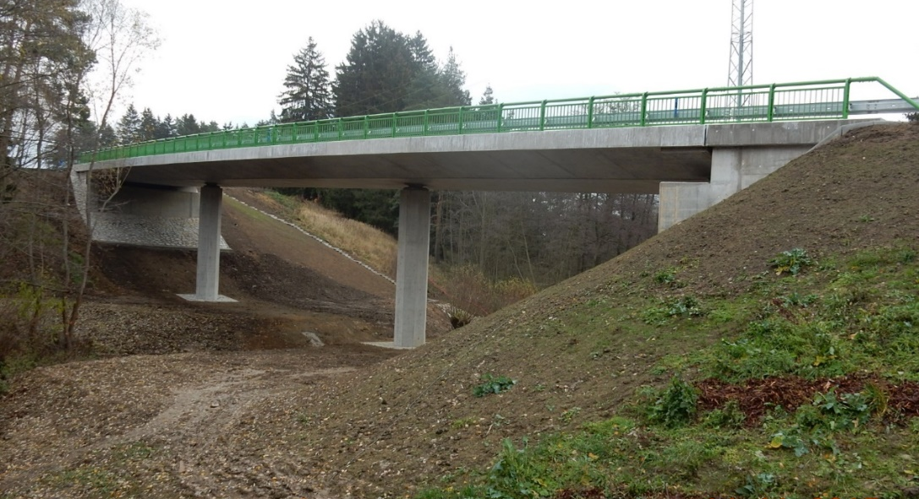
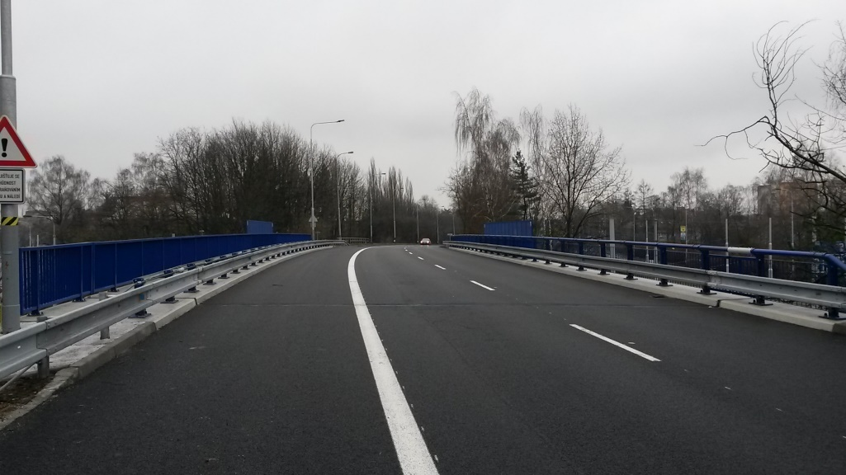
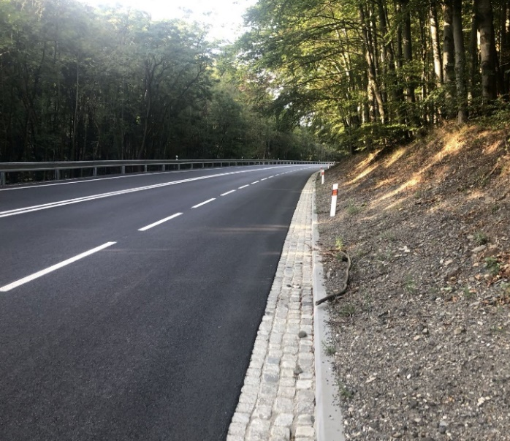
Výzvy ŘO IROP ve specifickém cíli 1.1
Číslo | Název výzvy | Podpořené projekty (Kč z EFRR) | Pozitivní projekty v alokaci (Kč z EFRR)
1. | Vybrané úseky silnic II. a III. třídy | 109 za 5,876 mld. | 109 za 5,876 mld.
40. | Vybrané úseky silnic II. a III. třídy – IPRÚ | 8 za 0,239 mld. | 8 za 0,239 mld.
42. | Vybrané úseky silnic II. a III. třídy – ITI | 20 za 1,369 mld. | 34 za 2,588 mld.
70. | Vybrané úseky silnic II. a III. třídy – II | 191 za 14,934 mld. | 208 za 16,177 mld.
Stav k 1. 11. 2019
CZ.06.1.42/0.0/0.0/16_030/0006890
Silnice II/647 Ostrava, ul. Plzeňská od vodárny po křižovatku se sil. I/11 vč. mostů
Moravskoslezský kraj
CZ.06.1.42/0.0/0.0/15_002/0004526
II/441 križ. R 35 - hr. kraje Moravskoslezského
Správa silnic Olomouckého kraje, příspěvková organizace
CZ.06.1.42/0.0/0.0/15_002/0002005
II/379 Velká Bíteš - křiž. s III/3792
Kraj Vysočina

Slide 12
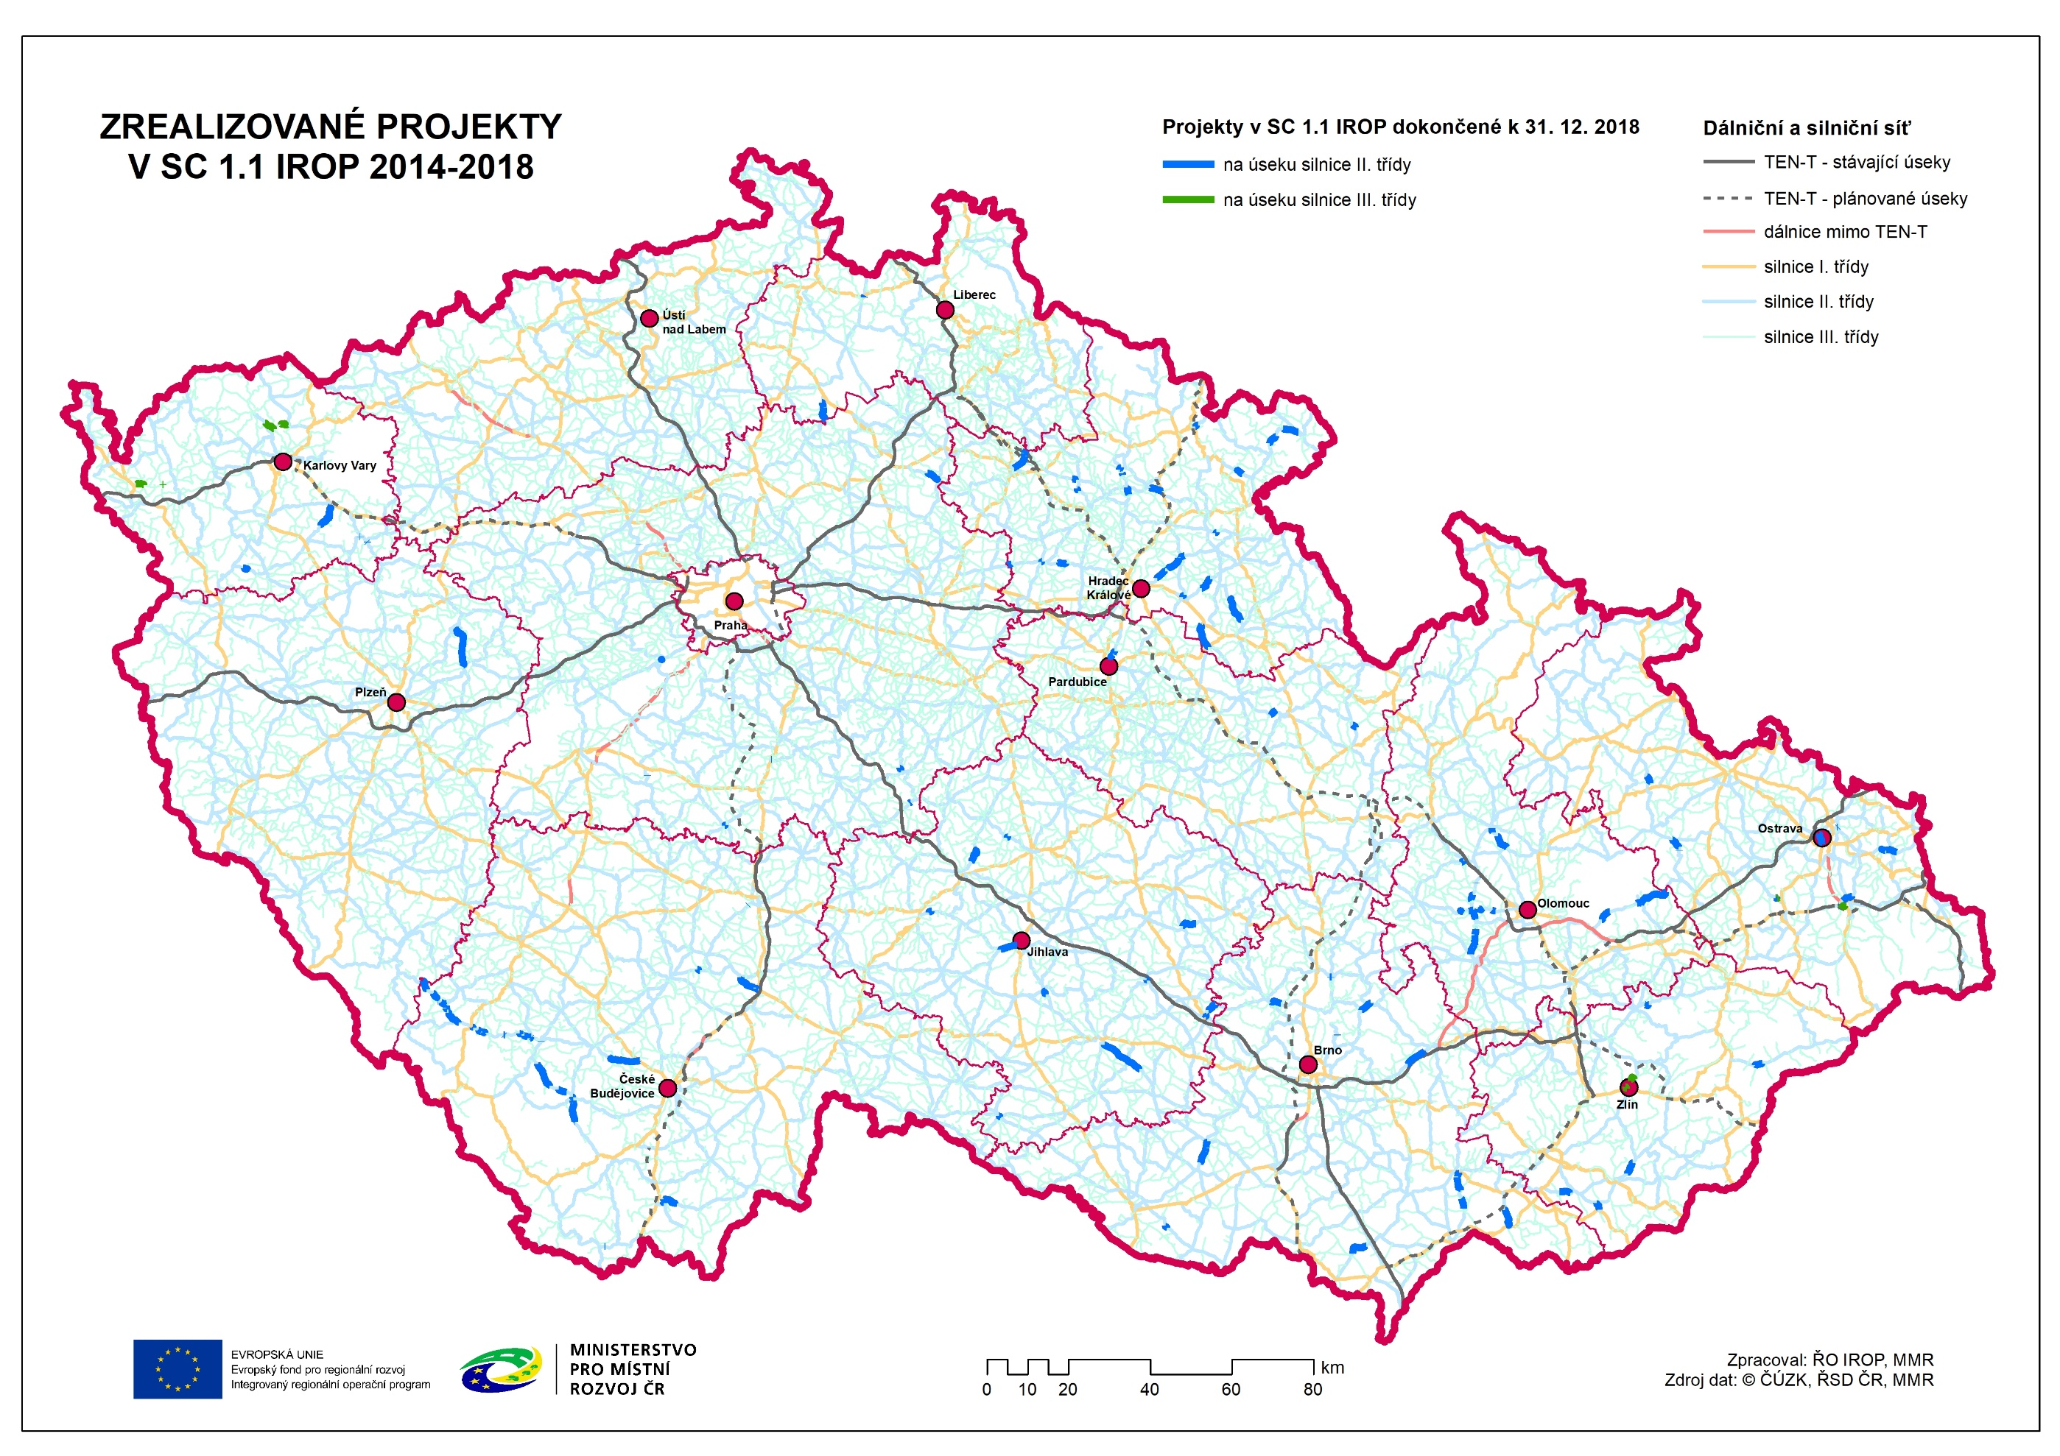

Slide 13
70. výzva IROP „Vybrané úseky silnic II. a III. třídy – II“
Alokace výzvy 16,467 mld. Kč z EFRR
Schváleno k financování 208 projektů za 16,177 mld. Kč z EFRR
Na seznam náhradníků zařazeno 8 projektů za 1,013 mld. Kč z EFRR:
1. náhradník přijal nabídku 290 mil. Kč z EFRR
1. 11. 2019 – udělení výjimky ŘO IROP ze strany MF umožňující přezávazkování IROP o 10 % alokace včetně vyhlášení nové výzvy na podporu silnic na základě Usnesení vlády ČR č. 301 ze dne 29. dubna 2019:
konec oslovování náhradních projektů
zbývajících 52 projektů nehodnoceno

Slide 14
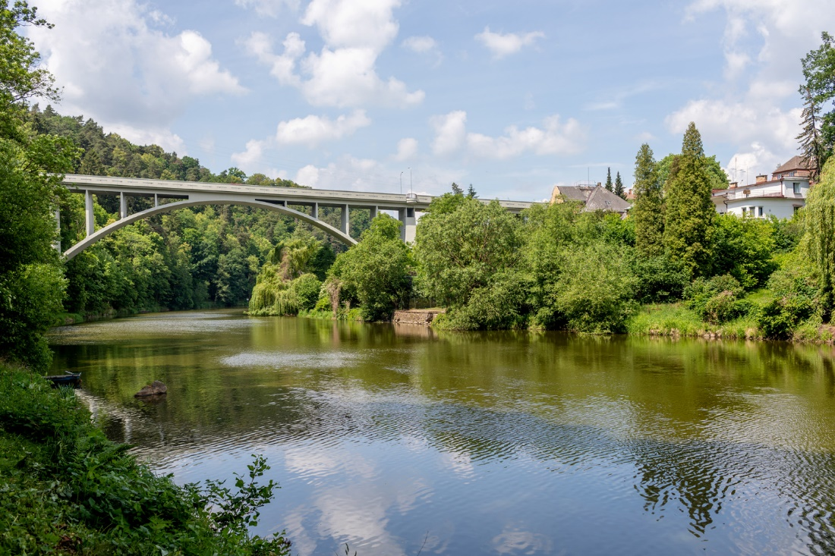
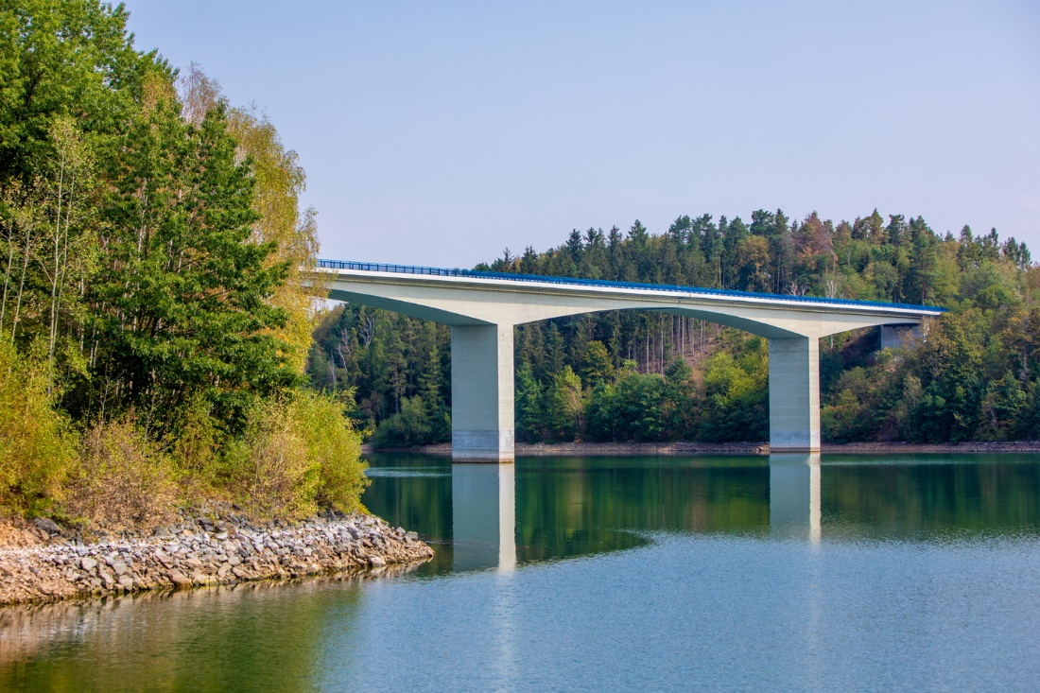
CZ.06.1.42/0.0/0.0/15_002/0000012
Most evid. č. 137-014 Švehlův v Táboře
CZ.06.1.42/0.0/0.0/15_002/0002113 II/150 Brzotice, rekonstrukce mostu ev.č. 150-012

Slide 15
91. výzva IROP
Mgr. Martin Janda

Slide 16
91. výzva IROP „Vybrané úseky silnic II. a III. třídy – III“
Vyhlášení: 14. 11. 2019
Zpřístupnění v MS2014+: 22. 11. 2019
Příjem žádostí: od 29. 11. 2019 do 20. 12. 2019
Typ podání žádostí: ruční
Kolová výzva s věcným hodnocením – vyhodnocení po ukončení příjmu žádostí
Alokace: 2 mld. Kč (EFRR) + 0 Kč (SR)
Celkové způsobilé výdaje: min. 5 mil. Kč max. 100 mil. Kč
Nezakládá veřejnou podporu ve smyslu čl. 107 odst. 1 SFEU

Slide 17
91. výzva IROP „Vybrané úseky silnic II. a III. třídy – III“
Realizace projektů: 1. 1. 2014 – 30. 6. 2023
Ukončení realizace projektu:
uzavření všech aktivit projektu,
doložení předávacích protokolů, fotodokumentace výstupů, kolaudační souhlas/rozhodnutí nebo rozhodnutí o povolení zkušebního provozu nebo rozhodnutí o povolení k předčasnému užívání stavby,
realizace projektu nesmí být ukončena před podáním žádosti o podporu,
datum nesmí překročit termín ukončení realizace projektu uvedený v Rozhodnutí.

Slide 18
91. výzva IROP „Vybrané úseky silnic II. a III. třídy – III“
Oprávnění žadatelé a míra podpory
Kraje
Organizace zřizované kraji za účelem výkonu vlastnických práv a povinností k silnicím II. a III. třídy
Míra podpory
Území realizace
Prioritní regionální silniční síť na území celé ČR mimo území hl. m. Prahy
Míra kofinancování projektu (CZV) z vlastních zdrojů žadatele | Míra podpory z EFRR | Míra podpory ze SR | Věcné hodnocení
20 % | 80 % | 0 % | 5 bodů
30 % | 70 % | 0 % | 10 bodů
40 % | 60 % | 0 % | 30 bodů

Slide 19
91. výzva IROP „Vybrané úseky silnic II. a III. třídy – III“
Hlavní podporovaná aktivita
Rekonstrukce, modernizace a výstavba vybraných úseků silnic II. třídy a vybraných úseků silnic III. třídy, které plní funkce silnic vyšší třídy, včetně budování obchvatů sídel, technického zhodnocení a výstavby mostů, zklidnění průtahů a výstavby okružních křižovatek, s cílem zvýšit konektivitu k síti TEN-T či sekundárnímu nebo terciárnímu uzlu.
Na hlavní aktivitu projektu musí být zaměřeno minimálně 85 % způsobilých výdajů projektu. Jedná se o specifické kritérium přijatelnosti projektu.

Slide 20
91. výzva IROP „Vybrané úseky silnic II. a III. třídy – III“
Hlavní podporovaná aktivita – rekonstrukce/modernizace
Pojem rekonstrukce/modernizace pozemní komunikace zahrnuje stavební a montážní práce, úpravy a dodávky, kterými se v celém řešeném úseku provádí zvýšení únosnosti stávající vozovky směrově nerozdělené pozemní komunikace nebo jízdního pásu směrově rozdělené čtyřpruhové pozemní komunikace v celé šířce a zároveň:
účelné úpravy směrového či výškového vedení nebo šířkového uspořádání komunikace,
nebo úpravy celého krytu (obrusné a ložné vrstvy) a zároveň podkladních vrstev v celé šířce vozovky.

Slide 21
91. výzva IROP „Vybrané úseky silnic II. a III. třídy – III“
Hlavní podporovaná aktivita – rekonstrukce/modernizace
Účelnými úpravami směrového vedení komunikace jsou úpravy/posunutí osy komunikace (optimalizace trasy řešené komunikace, zvětšení poloměru směrových oblouků průběžně v dotčeném úseku komunikace apod.).
Účelnými úpravami výškového vedení komunikace jsou úpravy nivelety komunikace (optimalizace podélného profilu řešené komunikace, zvětšení poloměru výškových oblouků průběžně v dotčeném úseku komunikace apod.). Za účelné úpravy výškového vedení se považuje také zesílení krytu vozovky odpovídající návrhu řešení rekonstrukce komunikace podle diagnostického posudku k předložené projektové dokumentaci stavby v celé šířce vozovky.

Slide 22
91. výzva IROP „Vybrané úseky silnic II. a III. třídy – III“
Hlavní podporovaná aktivita – rekonstrukce/modernizace
Účelnými úpravami šířkového uspořádání komunikace jsou úpravy šířky nebo počtu jízdních pruhů nebo krajnic komunikace (optimalizace kategorijní šířky řešené komunikace, rozšíření nevyhovujících jízdních pruhů nebo přidání jízdního pruhu průběžně v dotčeném úseku komunikace apod.).
Účelné úpravy směrového vedení, výškového vedení nebo šířkového uspořádání komunikace musí představovat komplexní řešení vedoucí ke zkapacitnění/zrychlení průjezdnosti a zvýšení bezpečnosti dané komunikace.
Za rekonstrukci/modernizaci pozemní komunikace se rovněž považují stavební úpravy nevyhovujících mostních objektů či křižovatek včetně vozovky v celé její šířce.
Souvrství vozovky rekonstruované/modernizované pozemní komunikace musí být navrženo na období minimálně 25 let.

Slide 23
91. výzva IROP „Vybrané úseky silnic II. a III. třídy – III“
Vedlejší podporované aktivity
Stavby - realizace vyvolaných investic (úpravy komunikací, inž. sítí, pomocná opatření),
Zpracování projektových dokumentací (vč. dokumentací v procesu EIA a nesouvisejících doplňujících průzkumů),
Nákup nemovitostí podmiňujících výstavbu (pozemky do 10% CZV, stavby k demolici),
Zabezpečení výstavby (TDI, AD, BOZP, geodetické práce, inženýring),
Pořízení služeb bezprostředně souvisejících s realizací projektu (studie proveditelnosti, zadávací a výběrová řízení),
Povinná publicita.
Na vedlejší aktivity projektu může být vynaloženo maximálně 15 % způsobilých výdajů projektu.

Slide 24
91. výzva IROP „Vybrané úseky silnic II. a III. třídy – III“
Způsobilé výdaje na hlavní aktivitu projektu – Stavby I
výdaje na realizaci vybraných součástí a příslušenství silnice podle zákona č. 13/1997 Sb:
všechny konstrukční vrstvy vozovek a krajnic, přidružené a přídatné pruhy, včetně zastávkových pruhů linkové osobní dopravy,
mostní objekty, po nichž je komunikace vedena, včetně chodníků, revizních zařízení, ochranných štítů a sítí na nich, strojní vybavení sklopných mostů, ledolamy, propustky, lávky pro chodce nebo cyklisty,
tunely, galérie, opěrné, zárubní, obkladní a parapetní zdi, tarasy, násypy a svahy, dělicí pásy, příkopy a ostatní povrchová odvodňovací zařízení, silniční pomocné pozemky,
svislé dopravní značky a dopravní zařízení, zábradlí na mostech, zdech a mimo průjezdní úsek silnice, odrazníky, svodidla, pružidla, směrové sloupky, dopravní knoflíky, staničníky, mezníky, vodorovná dopravní značení, dopravní ostrůvky, odrazné a vodicí proužky a zpomalovací prahy,
únikové zóny, protihlukové stěny a protihlukové valy, umístěné na silničním pozemku,

Slide 25
91. výzva IROP „Vybrané úseky silnic II. a III. třídy – III“
Způsobilé výdaje na hlavní aktivitu projektu – Stavby II
výdaje na realizaci vybraných součástí a příslušenství silnice podle zákona č. 13/1997 Sb:
dešťové vpusti s šachtou a přípojkou do kanalizačního řadu,
kanalizace, včetně úprav k odvádění vody, lapolů a sedimentačních nádrží, sloužící výlučně k odvádění povrchových vod z komunikace,
podchody a zařízení pro zajištění a zabezpečení přechodů pro chodce mimo průjezdní úsek,
hlásiče náledí, hlásky a jiná zařízení pro provozní informace,
veřejné osvětlení mimo průjezdní úsek silnice pouze jako bezpečnostní opatření (k přesvětlení přechodů pro chodce, k zajištění bezpečnosti na mostních objektech, v tunelech, na křižovatkách a jejich přilehlých úsecích), světelná signalizační zařízení sloužící k řízení provozu mimo průjezdní úsek silnice,
silniční vegetace mimo průjezdní úsek silnice,
zařízení zabraňující vniknutí volně žijících živočichů,

Slide 26
91. výzva IROP „Vybrané úseky silnic II. a III. třídy – III“
Způsobilé výdaje na hlavní aktivitu projektu – Stavby III
výdaje na realizaci:
podchodů a zařízení pro zajištění a zabezpečení přechodů pro chodce v průjezdním úseku silnice,
veřejného osvětlení v průjezdním úseku silnice pouze jako bezpečnostního opatření (k přesvětlení přechodů pro chodce, k zajištění bezpečnosti na mostních objektech, v tunelech, na křižovatkách a jejich přilehlých úsecích),
souvislého veřejného osvětlení v průjezdním úseku ve vlastnictví žadatele,
světelných signalizačních zařízení sloužících k řízení provozu v průjezdním úseku silnice,
silniční vegetace v průjezdním úseku silnice a vegetačních úprav stavbou dotčených nezpevněných pozemků,
únikových zón, protihlukových stěn a protihlukových valů umístěných mimo silniční pozemek,
části kanalizace, včetně úprav k odvádění vody, lapolů a sedimentačních nádrží, sloužící k odvádění povrchových vod z komunikace,

Slide 27
91. výzva IROP „Vybrané úseky silnic II. a III. třídy – III“
Způsobilé výdaje na hlavní aktivitu projektu – Stavby IV
další výdaje spojené s realizací stavby silnice:
výdaje na přípravu staveniště, včetně demolice objektů podmiňujících výstavbu, sanace skalních stěn, manipulace s kulturními vrstvami zeminy a přesunu pomníků,
výdaje na rekultivaci ploch původně zastavěných stavbou dotčených pozemků,
musí být součástí položkového rozpočtu stavby vztahujícího se k příslušné projektové dokumentaci; projektová dokumentace musí všechny položky zahrnovat v rámci stavebních objektů nebo provozních souborů stavby; příjemce bude se žádostí o platbu předkládat přehled čerpání z jednotlivých položek rozpočtu.
Výdaje na rekonstrukci, modernizaci nebo výstavbu silnice jako hlavní aktivitu projektu jsou způsobilé pouze v úsecích silnic II. a III. třídy zařazených v Prioritní regionální silniční síti podle těchto Pravidel.
Způsobilé výdaje na hlavní aktivitu projektu – DPH

Slide 28
91. výzva IROP „Vybrané úseky silnic II. a III. třídy – III“
Způsobilé výdaje na vedlejší aktivity projektu – Stavby
výdaje na realizaci odůvodněných stavbou vyvolaných investic:
výdaje na stavbou vyvolané úpravy a přeložky stávajících pozemních komunikací a připojení sousedních nemovitostí,
výdaje na stavbou vyvolané úpravy a přeložky stávajících inženýrských sítí, vodotečí, drážních objektů a oplocení,
výdaje na pomocné dopravní stavby a opatření (provizorní dopravní značení, výhybny, provizorní mosty, obslužné lávky, obslužné komunikace mostních objektů, zesílení konstrukčních vrstev objízdné komunikace stejné nebo nižší kategorie a zvýšení únosnosti mostu z důvodu převedení vyšších intenzit dopravy, než na jaké byla stávající konstrukce dimenzována, úpravy výškových a směrových parametrů objízdných tras, úprava staveništní komunikace, výstavba provizorní objízdné komunikace), jejichž návrh je v projektové dokumentaci řádně zdůvodněn, a protihluková opatření (výměna oken objektů chráněných před nadlimitním hlukem podle zákona č. 258/2000 Sb.), jejichž návrh je řádně zdůvodněn a podložen stanoviskem orgánu ochrany veřejného zdraví v projektové dokumentaci, opatření zabezpečující pohyb chodců na staveništi a provizorní přístup k nemovitostem,

Slide 29
91. výzva IROP „Vybrané úseky silnic II. a III. třídy – III“
Způsobilé výdaje na vedlejší aktivity projektu – Projektová dokumentace
výdaje na zpracování:
dokumentací v procesu EIA (oznámení, dokumentace),
dokumentace pro vydání územního rozhodnutí (DUR), dokumentace k oznámení o záměru v území (DOZU),
projektové dokumentace pro vydání stavebního povolení (DSP), projektové dokumentace pro ohlášení stavby (DOS),
projektové dokumentace pro provádění stavby (PDPS), zadávací dokumentace stavby (ZDS), realizační dokumentace stavby (RDS),
dokumentace skutečného provedení stavby (DSPS),
souvisejících průzkumů, geodetických zaměření, studií a posouzení,
výdaje na zpracování doplňujících průzkumů, studií a posouzení ke stavbě nesouvisejících s projektovými dokumentacemi do data kolaudace stavby.

Slide 30
91. výzva IROP „Vybrané úseky silnic II. a III. třídy – III“
Způsobilé výdaje na vedlejší aktivity projektu – Nákup nemovitostí
nákup pozemku určeného k realizaci projektu za podmínek:
Pořizovací cena pozemku včetně ceny případné stavby určené k demolici, která je jeho součástí, maximálně do výše 10 % celkových způsobilých výdajů na projekt.
Pozemek včetně případné stavby určené k demolici, která je jeho součástí, musí být oceněn znaleckým posudkem, který nesmí být starší než 6 měsíců před pořízením nemovitosti a který musí být vyhotoven podle zákona č. 151/1997 Sb.
Způsobilým výdajem je pořizovací cena, max. do výše ceny dle posudku.
nákup stavby určené k demolici z důvodu realizace projektu za podmínek:
Stavba určená k demolici bude oceněna (odděleně od pozemku) znaleckým posudkem, který nesmí být starší než 6 měsíců před pořízením stavby a který musí být vyhotoven dle zákona č. 151/1997 Sb.
Způsobilým výdajem je pořizovací cena, max. do výše ceny dle posudku.

Slide 31
91. výzva IROP „Vybrané úseky silnic II. a III. třídy – III“
Způsobilé výdaje na vedlejší aktivity projektu – Nákup nemovitostí
pořízení nemovitosti určené k realizaci projektu (pozemku nebo stavby určené k demolici) prostřednictvím vyvlastnění za podmínek:
Vyvlastnění je realizováno na základě pravomocného rozhodnutí o vyvlastnění podle zvláštního zákona.
Způsobilým výdajem je nejvýše náhrada stanovená v rozhodnutí o vyvlastnění.
Způsobilým výdajem je rovněž náklad stanovený podle zvláštního zákona (náklady na stěhování apod.).
Celkové výdaje na pořízení pozemků prostřednictvím vyvlastnění nesmí přesáhnout 10 % celkových způsobilých výdajů na projekt.
.
související výdaje:
výdaje na geodetické zaměření pozemku a vyhotovení geometrického plánu,
výdaje na úhradu odvodů za odnětí půdy ze zemědělského a lesního půdního fondu.

Slide 32
91. výzva IROP „Vybrané úseky silnic II. a III. třídy – III“
Způsobilé výdaje na vedlejší aktivity projektu – Zabezpečení výstavby
výdaje na zabezpečení výstavby:
technický dozor investora (TDI), autorský dozor (AD),
zajištění bezpečnosti a ochrany zdraví při práci (BOZP),
geodetické práce, zkoušky materiálů a konstrukcí na staveništi,
výdaje spojené s inženýrskou činností:
výdaje na inženýring projektu, zahrnující projednání projektových dokumentací a zajištění souvisejících podkladů pro příslušná správní řízení, vč. podkladů pro povolení předčasného užívání, zkušebního provozu nebo kolaudaci stavby,
výdaje na činnost supervizora (správce stavby).
Způsobilé výdaje na vedlejší aktivity projektu – Pořízení služeb souvisejících
výdaje na zpracování studie proveditelnosti dle přílohy č. 4 SP, výdaje na zpracování zadávacích podmínek k zakázkám a organizaci výběrových a zadávacích řízení.
Povinná publicita DPH

Slide 33
91. výzva IROP „Vybrané úseky silnic II. a III. třídy – III“
Nezpůsobilé výdaje
např. výdaje na realizaci chodníků, nástupišť, stezek pro chodce a cyklisty, s výjimkou nutných úprav či přeložek,
výdaje na běžnou údržbu, souvislou údržbu a opravu komunikací,
výdaje na opravy objízdných tras, výdaje na zajištění náhradní dopravy,
výdaje na zřízení, provoz a odstranění zařízení staveniště,
výdaje na realizaci náhradní výsadby dřevin mimo prostor stavby,
výdaje spojené s řízením a administrací projektu,
výdaje na nákup staveb mimo stavby určené k demolici z důvodu realizace projektu,
správní poplatky, poplatky za užívání veřejného prostranství, pojištění, bankovní záruky, provozní a režijní výdaje, rezervy,...
výdaje nad stanovené limity… https://www.irop.mmr.cz/cs/Vyzvy/Seznam/Vyzva-c-91-Vybrane-useky-silnic-II-a-III-tridy-III

Slide 34
91. výzva IROP „Vybrané úseky silnic II. a III. třídy – III“
Povinné přílohy žádosti o podporu I
Plná moc při přenesení pravomocí na jinou osobu; /usnesení zastupitelstva
Zadávací a výběrová řízení jen uzavřená smlouva na plnění zakázky
Studie proveditelnosti VŽDY
Územní rozhodnutí nebo územní souhlas nebo veřejnoprávní smlouva nahrazující územní řízení
ÚR s nabytím právní moci nejpozději k datu podání žádosti o podporu
nebo ÚS vydaný nejpozději k datu podání žádosti o podporu
nebo VPS nahrazující územní řízení účinná nejpozději k datu podání
nebo nic (v případě nerelevance nebo společného povolení/souhlasu)

Slide 35
91. výzva IROP „Vybrané úseky silnic II. a III. třídy – III“
Povinné přílohy žádosti o podporu II
Žádost o stavební povolení nebo ohlášení, případně stavební povolení nebo souhlas s provedením ohlášeného stavebního záměru nebo veřejnoprávní smlouva nahrazující stavební povolení
VŽDY
… také oznámení stavebního záměru s certifikátem autorizovaného inspektora, návrh VPS, společné povolení, společný souhlas, VPS nahrazující ÚR a SP
dokument je nutné doložit s datem nabytí právní moci / vydání / nabytí účinnosti / potvrzení stavebním úřadem vydání nejpozději v den podání žádosti o podporu
více dokumentů dle Z č. 183/2006 Sb. ke stavbě/projektu – předložit všechny
nejpozději do vydání Rozhodnutí o poskytnutí dotace nutno doložit platné stavební (společné) povolení s nabytím právní moci / souhlas s provedením ohlášeného stavebního záměru (společný souhlas) / účinnou VPS / oznámení SZ s certifikátem AI s platným právem provést stavbu, a to do 1 roku od podání žádosti o podporu

Slide 36
91. výzva IROP „Vybrané úseky silnic II. a III. třídy – III“
Povinné přílohy žádosti o podporu III
Projektová dokumentace pro vydání stavebního povolení nebo pro ohlášení stavby
VŽDY
u rekonstrukce/modernizace spočívající pouze v zesílení krytu vozovky, žadatel předkládá PD vč. diagnostického posudku, přičemž stáří posudku a jeho případné aktualizace nesmí přesáhnout 36 měsíců před podáním žádosti na stavební úřad
Položkový rozpočet stavby VŽDY
rozpočet s jednoznačným členěním Z/NZ výdajů a H/V aktivit
stavební rozpočet k PD v .pdf nebo položkový rozpočet k VZ dle V 169/2016 v .pdf a živém formátu (speciální nebo výstupní .xls), + vysoutěžený
více položkových rozpočtů – předložit všechny

Slide 37
91. výzva IROP „Vybrané úseky silnic II. a III. třídy – III“
Osnova studie proveditelnosti
např. kapitola 3 Charakteristika projektu a jeho souladu s programem:
dotčené úseky Prioritní regionální silniční sítě
kapitola 4 Podrobný popis projektu:
popis znaků rekonstrukce/modernizace dle Pravidel, uvedení odkazu na příslušné části PD/DP, pouze zesílení krytu vozovky – vyplnění tabulky tlouštěk dle PD a DP,
zdůvodnění způsobilosti vyvolaných investic,
kapitola 8 Vliv projektu na životní prostředí:
popis zjišťovacího řízení a posuzování vlivů na životní prostředí podle zákona č. 100/2001 Sb., pokud jsou u projektu relevantní – důsledně dle osnovy,
kapitola 12 Finanční analýza:
položkový rozpočet způsobilých výdajů projektu,
plán cash-flow v realizační i provozní fázi projektu po letech, zdroje, vyhodnocení,
kapitola 18 Podklady pro výpočet ukazatelů CBA.

Slide 38
91. výzva IROP „Vybrané úseky silnic II. a III. třídy – III“
Indikátory výstupu
7 22 03 - Délka nových silnic II. třídy
7 22 04 - Délka nových silnic III. třídy
7 23 03 - Délka rekonstruovaných silnic II. třídy
7 23 04 - Délka rekonstruovaných silnic III. třídy
a jejich kombinace
cílová hodnota – 3 des. místa, akceptovaná odchylka dosažené hodnoty ± 2%
délka úseku financovaného z nezpůsobilých výdajů se nezapočítává,
pokud je jako vyvolaná investice postavena/rekonstruována „doplňující“ silnice II./III. třídy, započítává se také do indikátoru (bez ohledu na PRSS),
reko mostů – délka na mostním objektu (+ napojení rekonstruované dle Pravidel),
okružní křižovatky při rekonstrukci – ½ délky osy okružního pásu (+ napojení…).

Slide 39
Pár slov navíc – budoucnost a IROP 2
PhDr. Aleš Pekárek

Slide 40
Programové období 2021 - 2027
EU legislativa – stále jen návrh Nařízení k EFRR a FS:
doprava v cíli politiky 3 „Propojenější Evropa“ (kompromisní pozměňovací návrh CP 2 „Nízkouhlíková a propojenější Evropa“; CP1+CP2 = 75 % alokace EFRR)
ekonomický růst, kategorizace regionů – nižší podpora (70, 55, 40 %)
Country report EK (02/2019) – investiční pokyny pro ČR
Národní koncepce realizace politiky soudržnosti po roce 2020 (07/2019):
7 operačních programů – IROP 2021-2027 (IROP 2)
příprava IROP 2:
1. verze Programového dokumentu (10/2019)
2020 – SEA, meziresort, neformálně s EK, ? schválení Nařízení, ? oficiální předložení na EK, ?? schválení PD IROP od EK

Slide 41
IROP 2021-2027 – návrh SC 3.1
úseky Prioritní regionální silniční sítě (obdoba IROP 2014-2020):
vždy slouží jako přímé napojení nebo část napojení uzlu / HSOU / průmyslové zóny na TEN-T,
a jsou v nevyhovujícím nebo havarijním stavu nebo nemají odpovídající šířkové uspořádání,
nebo plní kritérium intenzity dopravy, nehodovosti či vlivu na ŽP.
Priorita | Specifický cíl | Aktivita
3 – Rozvoj dopravní infrastruktury | SC 3.1 Rozvoj udržitelné, inteligentní a intermodální celostátní, regionální a místní mobility, včetně zlepšeného přístupu k TEN-T a přeshraniční mobilitě | Silnice II. třídy na Prioritní regionální silniční síti: výstavba obchvatů obcí a silničních přeložek na vybraných úsecích silnic II. třídy, zlepšující přístupnost k TEN-T; rekonstrukce a modernizace silnic II. třídy na vybraných úsecích a jejich uzlových bodech, zlepšující přístupnost k TEN-T; technické zhodnocení a výstavba mostů na vybraných úsecích silnic II. třídy, zlepšující přístupnost k TEN-T.

Slide 42
IROP 2021-2027 – Prioritní síť
Harmonogram tvorby Prioritní regionální silniční sítě:
06/2019 – odsouhlasení koncepce kritérií s PT Doprava IROP 2 (AKČR)
08/2019 – upřesnění textace kritérií, neformální akceptace ze strany EK
08/2019 – kraje požádány o návrh vymezení úseků PRSS dle kritérií
10/2019 – kraje zaslaly příslušné podklady/návrhy
od 10/2019 – ŘO IROP provádí kontrolu a jednotnou digitalizaci zaslaných úseků, dosud zkontrolováno 15 % (velký objem, různá kvalita)
11/2019 – informace krajům na semináři k 91. výzvě IROP
začátek 2020 – dokončení kontroly a informace krajům včetně chybně vymezených úseků
jaro 2020 – shoda s kraji nad uceleným návrhem PRSS
PRSS (mapa i tabulka úseků) bude pevně v PD IROP a nebude předmětem revize specifických pravidel k vyhlášeným výzvám IROP 2

Slide 43
Děkujeme za pozornost
PhDr. Aleš Pekárek
Mgr. Martin Janda
Ministerstvo pro místní rozvoj ČR
Odbor řízení operačních programů
martin.janda2@mmr.cz

